Slide 1
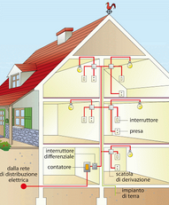
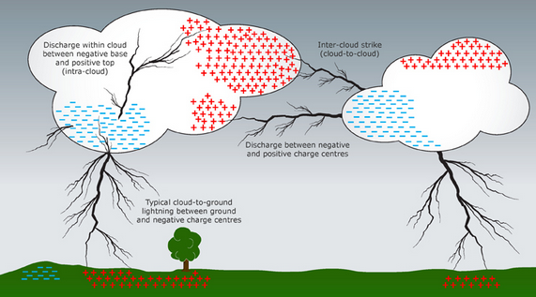
Ηλεκτρική ενέργεια
Ηλεκτρική ενέργεια : η ενέργεια που μεταφέρει το ηλεκτρικό ρεύμα……
Δηλαδή ενέργεια που μεταφέρουν τα φορτισμένα σωματίδια (π.χ. ηλεκτρόνια) που κινούνται προς μια κατεύθυνση…

Slide 2
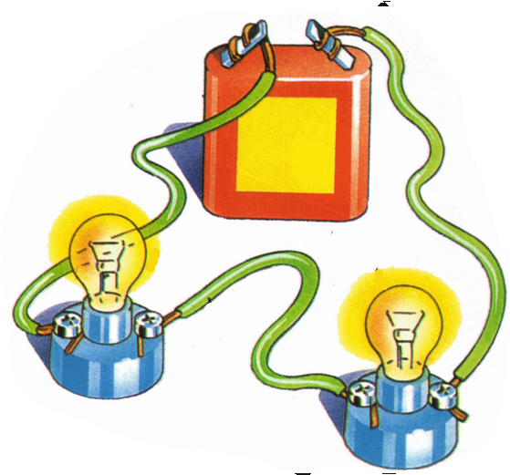
Ηλεκτρικό κύκλωμα - ηλεκτρικές πηγές
Ηλεκτρικές πηγές είναι συσκευές που μετατρέπουν κάποια μορφή ενέργειας σε ηλεκτρική ενέργεια.
Σε αυτό το σχήμα η μπαταρία δίνει ενέργεια στα ηλεκτρόνια για να κινηθούν…..
Ηλεκτρικές πηγές είναι οι μπαταρίες…. γεννήτριες κ.α…

Slide 3
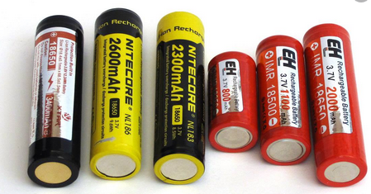
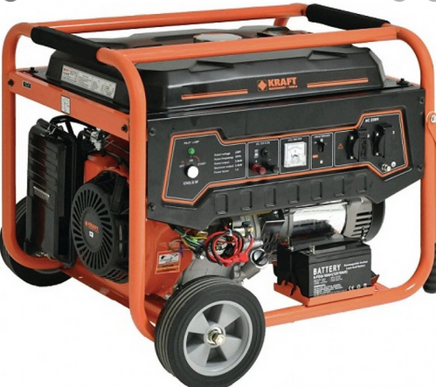
Ηλεκτρικό κύκλωμα - ηλεκτρικές πηγές

Slide 4
Ηλεκτρικό κύκλωμα - καταναλωτές
Καταναλωτές είναι συσκευές που μετατρέπουν την ηλεκτρική ενέργεια σε άλλη μορφή ενέργειας.
Σε αυτό το σχήμα τα ηλεκτρόνια δίνουν ενέργεια στις λάμπες..
Καταναλωτές είναι οι λάμπες, ψυγεία, κ.α…

Slide 5
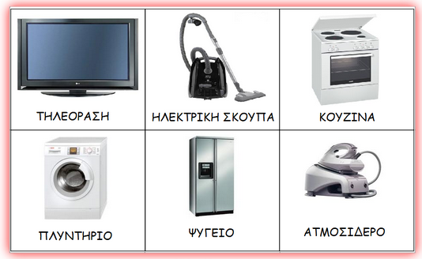
Ηλεκτρικό κύκλωμα - καταναλωτές

Slide 6
ΔΙΠΟΛΑ
Όλες οι ηλεκτρικές συσκευές που χρησιμοποιούμε έχουν δύο άκρα – δύο πόλους, έναν θετικό και έναν αρνητικό.
Με αυτούς τους πόλους οι διαφορές συσκευές συνδέονται με το ηλεκτρικό κύκλωμα.
Γι αυτό όλες οι ηλεκτρικές συσκευές ονομάζονται δίπολα

Slide 7
ΔΙΠΟΛΑ
Ηλεκτρικές πηγές
καταναλωτές

Slide 8
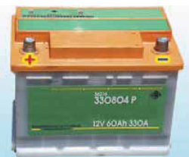
ΔΙΠΟΛΑ
Θετικός πόλος
Αρνητικός πόλος

Slide 9
Τάση – Διαφορά Δυναμικού ηλεκτρικής πηγής
Τάση ή διαφορά δυναμικού πηγής είναι ένας αριθμός που δείχνει πόση ενέργεια παίρνουν, ηλεκτρόνια που έχουν συνολικό ηλεκτρικό φορτίο 1C, από την ηλεκτρική πηγή

Slide 10
Τάση –Διαφορά Δυναμικού καταναλωτή
Τάση ή διαφορά δυναμικού καταναλωτή είναι ένας αριθμός που δείχνει πόση ενέργεια δίνουν τα ηλεκτρόνια, που έχουν συνολικό ηλεκτρικό φορτίο 1C, στον καταναλωτή.

Slide 11
Τάση – Διαφορά Δυναμικού
Μονάδες μέτρησης της τάσης:
V = βολτ
14V
30 V
V = βολτ
V = βολτ

Slide 12
Τάση – Διαφορά Δυναμικού
Ερώτηση
Τι σημαίνει ότι μπαταρία έχει τάση 12 V;
Απάντηση
Σημαίνει ότι αν περάσουν μέσα από την μπαταρία, ηλεκτρόνια (ή άλλα φορτισμένα σωματίδια) που έχουν συνολικό φορτίο 1C, θα πάρουν ενέργεια 12J

Slide 13
Τάση – Διαφορά Δυναμικού
Ερώτηση
Τι σημαίνει μια λάμπα έχει τάση 220V;
Απάντηση
Σημαίνει ότι αν περάσουν μέσα από την λάμπα, ηλεκτρόνια (ή άλλα φορτισμένα σωματίδια) που έχουν συνολικό φορτίο 1C, θα δώσουν ενέργεια στην λάμπα 220J

Slide 14
Ηλεκτρικό κύκλωμα
Αν πάρω ένα κομμάτι καλωδίου
Είναι τα ελεύθερα ηλεκτρόνια που κινούνται προς μια κατεύθυνση , μέσα στο ηλεκτρικό κύκλωμα

Slide 15
Ηλεκτρικό κύκλωμα
Αν πάρω ένα κομμάτι καλωδίου
Η ένταση του ηλεκτρικού ρεύματος για τα τα ελεύθερα ηλεκτρόνια, μέσα στο ηλεκτρικό κύκλωμα, δίνεται από τον τύπο :

Slide 16
Ηλεκτρικό κύκλωμα
Κλειστό κύκλωμα
Ανοικτό κύκλωμα

Slide 17
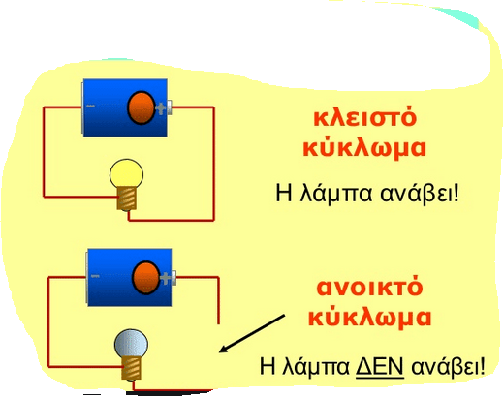
Ηλεκτρικό κύκλωμα

Slide 18
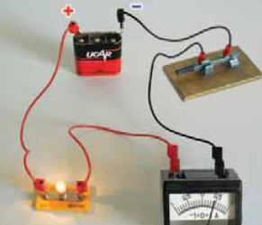
Ηλεκτρικό κύκλωμα
Την ένταση του ρεύματος σε ένα ηλεκτρικό κύκλωμα την μετράμε με όργανα που λέγονται αμπερόμετρα

Slide 19
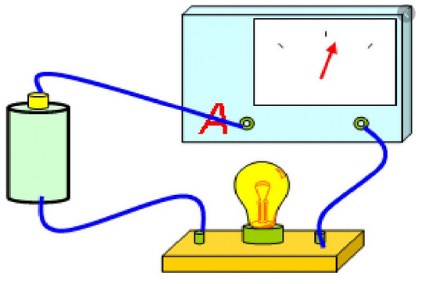
Ηλεκτρικό κύκλωμα
Την ένταση του ρεύματος σε ένα ηλεκτρικό κύκλωμα την μετράμε με όργανα που λέγονται αμπερόμετρα

Slide 20
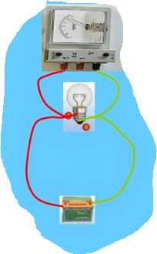
Ηλεκτρικό κύκλωμα
Την τάση της ηλεκτρικής πηγής(ή του καταναλωτή) σε ένα ηλεκτρικό κύκλωμα την μετράμε με όργανα που λέγονται βολτόμετρα

